Slide 1
lab10展示 ——windbg使用解析
2111033 艾明旭

Slide 2
01
windbg使用背景
原因，原理，使用场景
02
windbg使用方法
环境配置与调试问题
03
windbg具体使用操作
以本次实验当中的内核分析为例展示windbg使用

Slide 3
windbg使用背景
01
原因，原理，使用场景

Slide 4
为什么要使用windbg进行恶意代码分析
使用Windbg分析恶意代码的目的是为了深入了解和研究恶意代码的行为、功能和潜在威胁，以及为保护系统和网络安全提供支持。具体目的包括：
识别恶意行为：通过分析恶意代码，可以确定它在系统中的具体行为，例如文件的创建、注册表的修改、网络通信等。这有助于提醒安全团队防范和检测类似行为，加强系统安全措施。
漏洞分析：恶意代码常常利用软件漏洞来入侵系统。通过Windbg的调试功能，可以深入分析恶意代码如何利用漏洞，了解攻击者的技术手段和攻击路径，帮助软件开发者修补漏洞以增强系统安全性。

Slide 5
综上所述，使用Windbg分析恶意代码的目的是为了加深对恶意代码的理解，强化系统安全，寻找防御和对抗策略，并为网络安全领域的进一步研究和发展提供信息和情报支持。
反制策略：分析恶意代码的目的还包括寻找阻止、检测和清除恶意代码的有效策略。通过分析恶意代码的执行过程和技术，可以制定相应的安全策略和对策，提高系统的安全性和抵御能力。
收集情报：研究恶意代码有助于收集关于攻击者、攻击组织和攻击活动的情报。通过对恶意代码的分析，可以获取攻击者的行为模式、工具和攻击方法，为网络安全团队提供更深入的情报支持。
对抗恶意软件：最后，通过分析恶意代码，可以揭示恶意软件的设计原理和技术手段，为开发反恶意软件工具提供依据。这有助于改进防火墙、杀毒软件等安全产品，提高对抗恶意软件的能力。

Slide 6
windbg应用的原理
调试器功能：Windbg是微软的用户模式和内核模式调试器，可以在Windows操作系统中跟踪和调试程序的执行过程。
调试环境：使用Windbg时，恶意代码通常在虚拟机或实验环境中运行。这样可以隔离恶意代码对真实系统的影响，并提供更安全的分析环境。
恶意代码静态分析：首先，通过将恶意代码加载到Windbg中，可以进行静态分析。这包括检查恶意代码的文件结构、导入的库、字符串和常量等信息，有助于了解恶意代码的基本行为和功能。

Slide 7
总之，Windbg通过提供强大的调试功能和灵活的分析手段，支持恶意代码的静态和动态分析，帮助安全研究人员深入了解恶意代码的运行机制和潜在威胁。
动态分析：接下来，通过以调试模式运行恶意代码，可以在Windbg中监控其执行过程。可以设置断点、观察寄存器和内存状态，跟踪代码执行路径，以及分析恶意代码的行为和可能的漏洞。
调试命令和扩展：Windbg提供了丰富的调试命令和扩展，用于深入分析恶意代码。可以使用这些命令来查找漏洞、识别恶意行为、追踪函数调用堆栈等。

Slide 8
windbg使用背景——内核操作
首先是我们用process monitor进行监测的时候发现其中存在一定的异常信息： 服务的交互，是由services.exe完成的！services.exe是微软Windows操作系统的一部分。用于管理启动和停止服务。该进程也会处理在计算机启动和关机时运行的服务。这个程序对你系统的正常运行是非常重要的。终止进程后会重启。
查看字符串也监测到了一定的关于进程服务的信息
在lab10-01.exe的ida文件当中，我们直接看到了相关的创建进程等等有关信息。

Slide 9
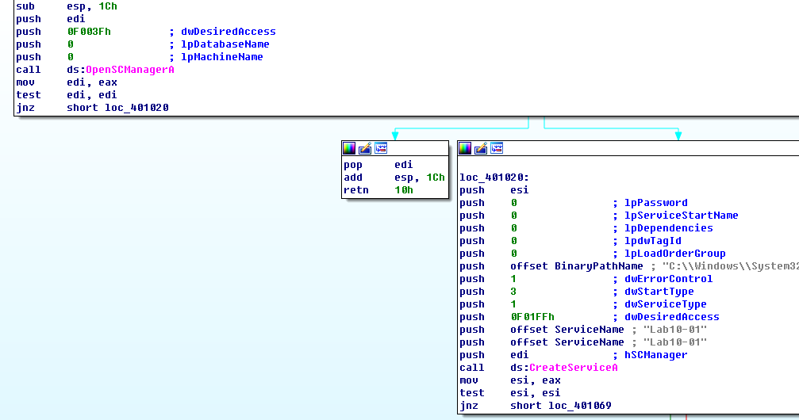
此处的CreateServiceA是一个很明显的问题

Slide 10
对于lab10-03.exe，这里可以发现书中提到一定要在system32的文件目录下运行，说明这里对系统文件有一定的要求。
运行之后发现会一直重复运行，直到关机重启之后可以通过不运行直接删除的方式将目标文件删除，这样我们就可以大致确定其在内核环境当中起到了一定的干扰作用，必然会引发一系列的干扰。
这里的process monitor分析并不能找出太多的问题，但是我们在对Ida进行分析的时候，却发现可以出现运行时库有出现的情况，这里就需要我们去相应位置作出一定的分析，类似之前的分析有可能出现内核驱动的情况。

Slide 11
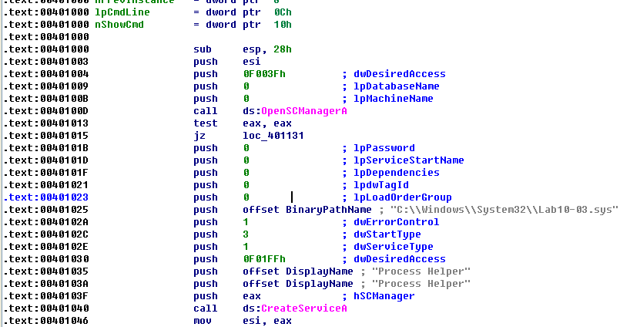
我们可以看到一个字符串变量被压入了栈中，C:\\Windows\\System32\\Lab10-03.sys，这就是我们那个驱动文件，然后这里我们忽略入参为0的参数，主要看不为0的参数

Slide 12
windbg使用方法
02
环境配置与调试问题

Slide 13
安装包的配置
需要下载Windows 调试工具 (WinDbg)：Windows 10 SDK，安装时候根据需要，可以只安装Debugging Tools For Windows，即windbg；
如果已下载并安装Windows 10 SDK，而没有安装Windbg，那么在控制面板》程序》Windows Software Development Kit》右键选择更改》change》勾选Debugging Tools For Windows》安装 即可；
！这个网站当中出现的都是64位操作系统下的windbg使用应用，我们还应该顺着需要查询32位操作系统当中的应用。
最终我们找到了这个网站https://down.52pojie.cn/Tools/Debuggers/
在其中选择较为旧版本的windbg就可以成功的下载。

Slide 14
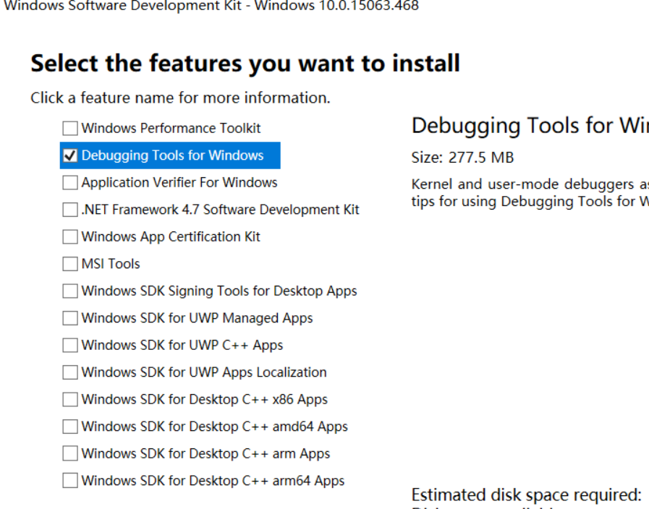

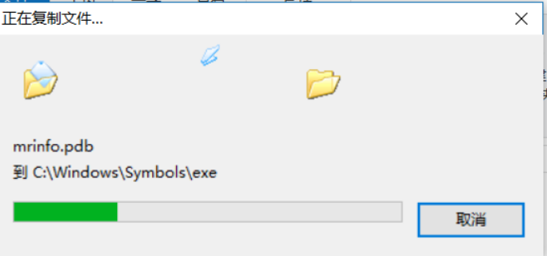

Slide 15
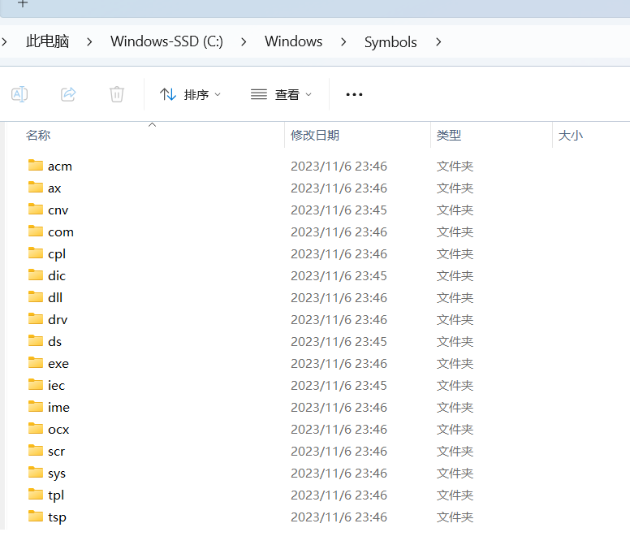
其他环境配置
对于DUMP包的配置，由于本次
实验当中我们仅需要查找其中的
多种断点以及讨论其中的问题，
所以可以不用导出相关文件。
symbol包则需要我们在网络
上下载并按要求配置到
windows系统文件夹当中。

Slide 16
串行端口的配置
1.我们在相关网站下载windbg之后，将exe文件创建快捷方式，之后拖到桌面上，打开其属性在目标里面将其串行端口更改。
2.之后我们配置虚拟机当中的项目，将虚拟机当中的项目给到相应的位置，之后打开虚拟机的设置，将打印机删除，之后新建一个串行端口，并命名为\\.\pip\com_1
3.打开主机的windbg.exe，可以创建一个快捷方式移动到桌面上，然后打开，之后打开相应的属性配置栏，将目标的后面加上一串带有目标端口的地址。
4.然后windbg 点击kernel debug，修改以下配置

Slide 17
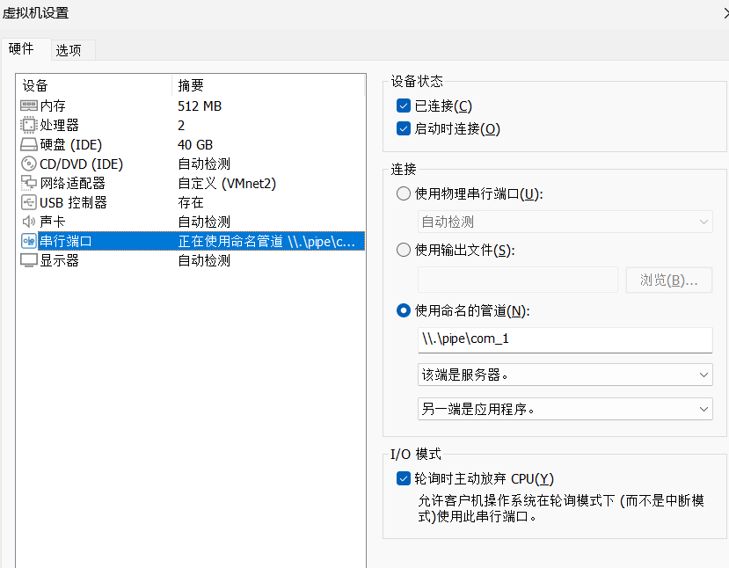
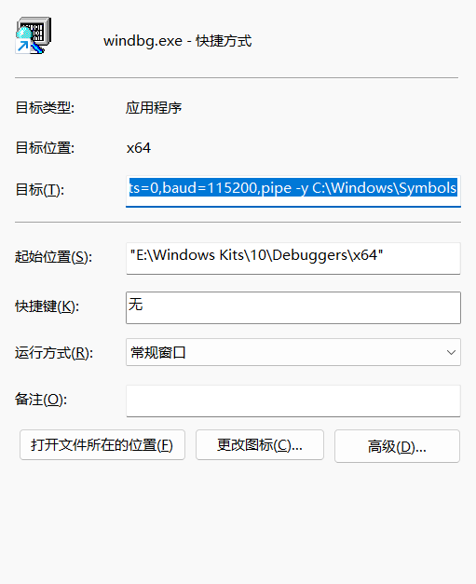
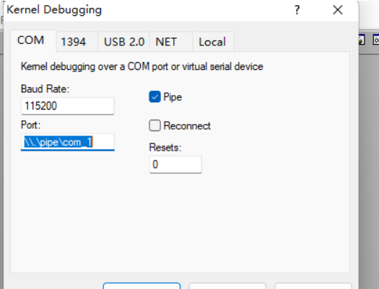

Slide 18
之后在主机当中选择运行windbg，之后打开虚拟机，就可以看到虚拟机可以进入调试模式，选择调试模式之后虚拟机会停止运行，这时候我们可以选择在主机的windbg端口按g，就能操控虚拟机了。
如果我们需要在主机当中下断点，可以用ctrl+break或者，直接选择debug->break，就可以将虚拟机停下来，在主机当中下断点进行分析。
winxp做一些准备工作，修改boot.ini文件：
我们在桌面上找到“我的电脑”然后右键单击，选择“属性”，进入系统属性页面之后，我们在第一行选择“高级”然后在下方选择“设置”
第二步，我们在"启动和故障恢复"页面中点击“编辑”就能对Boot.ini文件进行编辑了
如果实在查找不到boot.ini也可以在外部新建一个，将所需配置赋值过后粘贴进去并且选择替换。

Slide 19
boot.ini
[boot loader]
timeout=30
default=multi(0)disk(0)rdisk(0)partition(1)\WINDOWS
[operating systems]
multi(0)disk(0)rdisk(0)partition(1)\WINDOWS="Microsoft Windows XP Professional" /noexecute=optin /fastdetect
multi(0)disk(0)rdisk(0)partition(1)\WINDOWS="Microsoft Windows XP Professional with kernel debug" /noexecute=optin /fastdetect /debug /debugport=COM1 /baudrate=115200

Slide 20
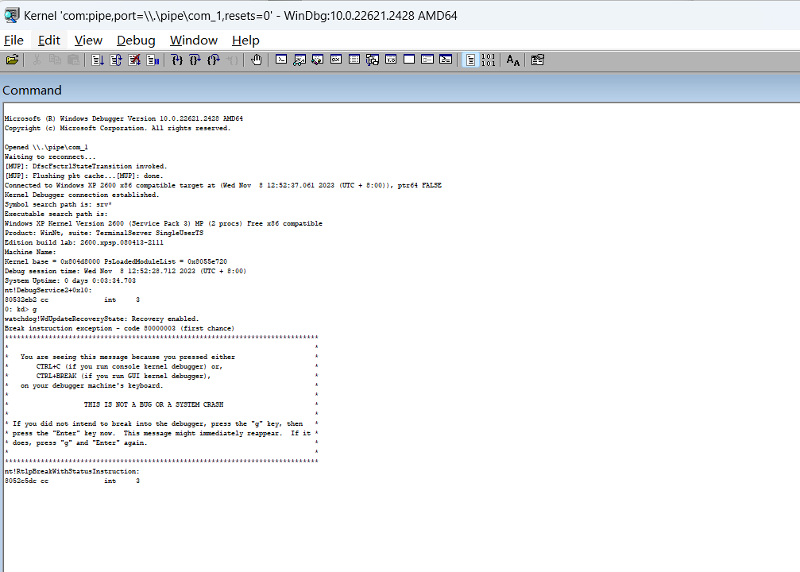
成功后，然后我们双击windbg快捷方式，从下图看，就说明已经处于调试状态了！

Slide 21
windbg具体使用操作
03
以本次实验当中的内核分析为例展示windbg使用

Slide 22
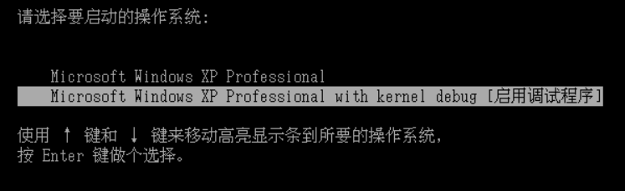
在主机当中我们选择打开windbg之后打开虚拟机
之后我们选择调试模式进入

Slide 23
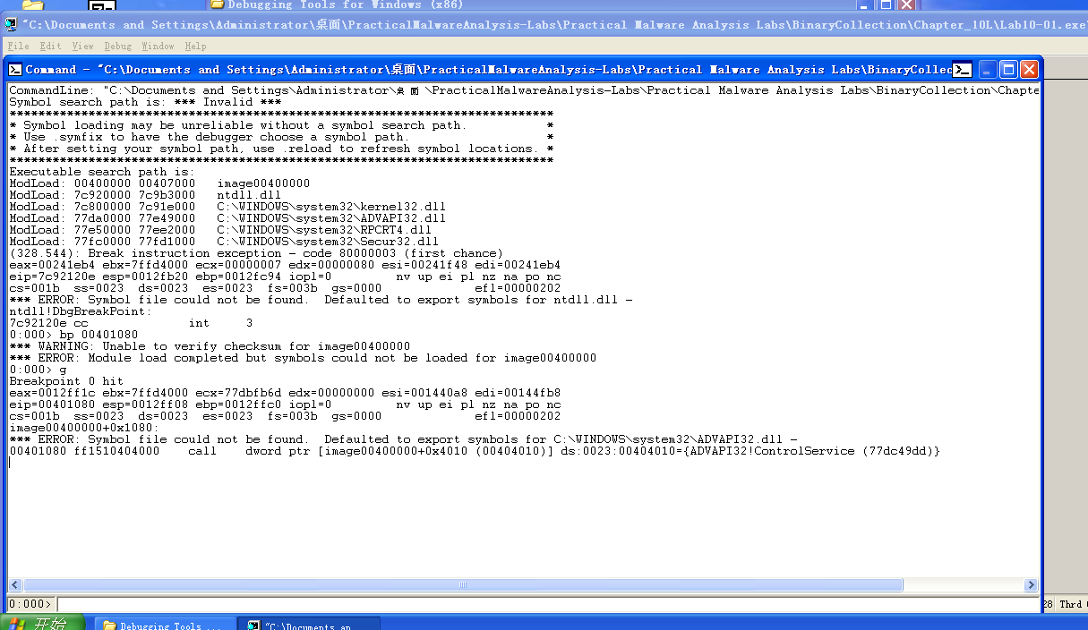
在虚拟机当中选择File->open Exetable打开Lab10-01
注意一定要保持可执行程序处在运行但不运行结束（内核进程在运行当中却没有内核进程的删除）。

Slide 24
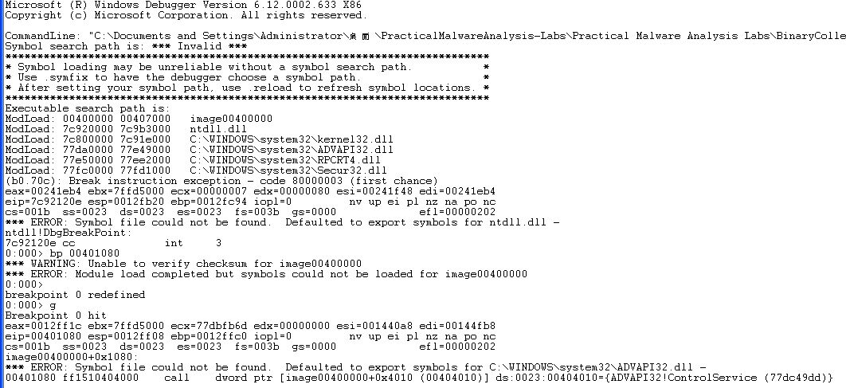
这样我们在主机当中就可以选择使用断点了，根据我们之前在ida当中的分析，这里我们用bp 00401080在这里下断点。
最终得到00401080的数据段是call dword ptr

Slide 25
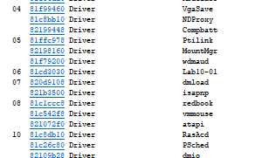
接下来我们在主机当中下断点将进程停下来，我们可以输入！Object \Driver这个命令，查看这个进程。
或者也可以直接检查！drvobj Lab10-01
可以看到Lab10-01.exe是在81cd3030这里运行的。
使用dt _DRIVER_OBJECT 地址 来解析地址的数据结构

Slide 26
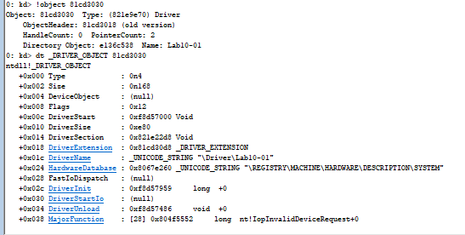

重点观察DriverUnload函数，地址为0xf8d57486，
使用bp指令在此加断点,并使用g指令恢复内核的执行。
通过按t单步执行下一条指令
可以使用ida进行分析。从前面得知DriverStart的地址和DriverUpload的地址，从而得到偏移量0x486。

Slide 27
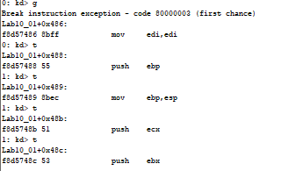
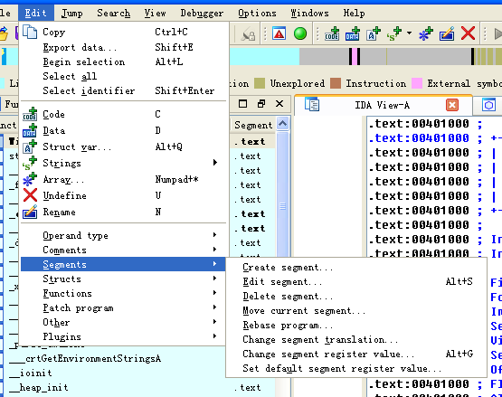
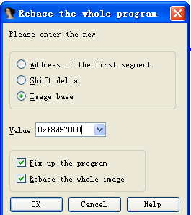
在ida中driver的默认地址的sys文件是从0x00010000开始的，所以函数卸载代码对应的地址为0x00010468。另外一个方法则是重新设置ida默认的基地址

Slide 28
结合静态分析，得出结论
所以最后，总结一下这个函数会做什么
RtlWriteRegistryValue例程将调用方提供的数据以指定的值名称写入指定的相对路径。
这里会将\Registry\Machine\SOFTWARE\Policies\Microsoft\WindowsFire\wall\DomainProfile的值写入成45h

Slide 29
谢谢聆听
----关于内核的研究还在继续

